Slide 1
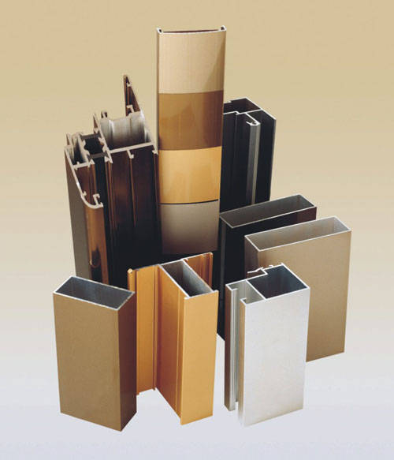
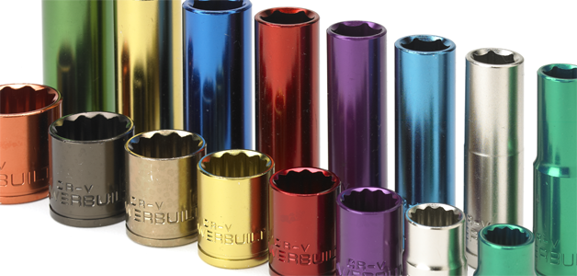
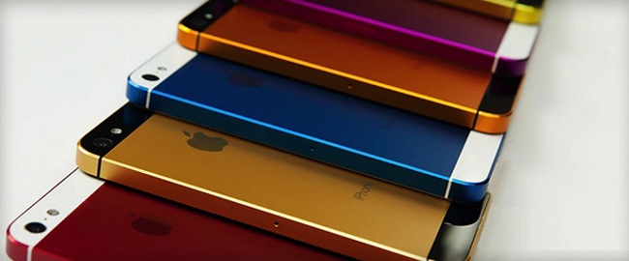
Anodizing

Slide 2
Anodizing
عملیاتی که در آن اکسید پسیو سطحی برخی فلزات توسط فرایندهای آندی در محلول های الکترولیتی ضخیم می شود.
لایه های اکسیدی در برابر سایش و خوردگی مقاوم بوده و می توان آنها را با استفاده از مواد رنگ، رنگدار نمود.
این روش روی آلیاژهای آلومینیم، تیتانیم و منیزیم انجام می شود.
مهمترین محصول آندایز شده، آلومینیم اکسترود شده است که در ساخت چارچوب در و پنجره ها استفاده می شود.

Slide 3
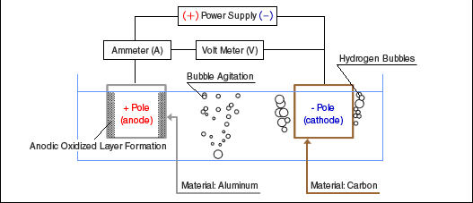
Aluminum Anodizing
روش الکتروشیمیایی که در آن آلومینیم به Al₂O₃ اکسید می شود.
مهترین اسیدهای مورد استفاده: اسید سولفوریک و اسید کرومیک (CrO₃)
رایج ترین الکترولیت مصرفی برای آندایز ساختمانی اسید سولفوریک با غلظت 200-160 گرم بر لیتر، درجه حرارت کاری معمولاً 22-18 درجه سانتیگراد و دانسیته جریان بهینه برای عملیات 1/4- 1/8 آمپر بر دسی متر مربع می باشد.

Slide 4
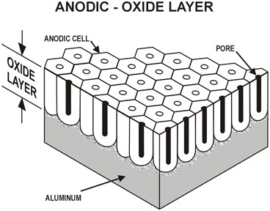
Aluminum Anodizing
اکسید آندی با سرعتی حدود 1 میکرون درهر 3-2 دقیقه رشد می کند. برای ایجاد لایه آندایزی در حدود 20میکرون، حدود 40دقیقه زمان نیاز است
2 Al (metal) + 3H₂O→Al₂O₃ (oxide coating) + 6H⁺ + 6e⁻
6H⁺ +6e⁻ →3H₂ (gas)
2 Al (metal) + 3H₂O > Al₂O₃ (oxide coating) + 3H₂ (gas)

Slide 5
Aluminum Anodizing
اهداف آندایزینگ:
افزایش مقاومت به خوردگی
بهبود ظاهر سطوح: همه پوشش های آندی ظاهری براق داشته و در برابر خراش مقاوم هستند.
افزایش مقاومت در برابر سایش و خراش
افزایش چسبندگی رنگ: لايه اكسيدي آندي سبب به وجود آمدن سطح فعال می شود.
ایجاد عایق الکتریکی
یکی از مراحل آبکاری
بهبود روانکاری
افزایش جذب و تابش (ورق آندایزشده با رنگ سیاه)

Slide 6
Aluminum Anodizing
ساختار:
در الکترولیت هایی که اکسید آلومینیم نامحلول است، فیلم عایق نازک و چسبنده تولید می شود.
این فیلم ها در محیط های خنثی و اسیدهای آلی همانند آمونیوم پنتابورات، دی هیدروژن فسفات، مولیبدات، تنگستات، تارتارات آمونیم، اسید سیتریک و اسید مالیک رشد می کنند
در الکترولیت هایی که اکسید آلومینیم حل می شود (محیط های اسیدی) فیلم اکسیدی متخلخل تشکیل می شود.

Slide 7
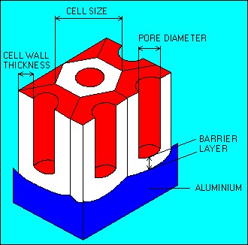
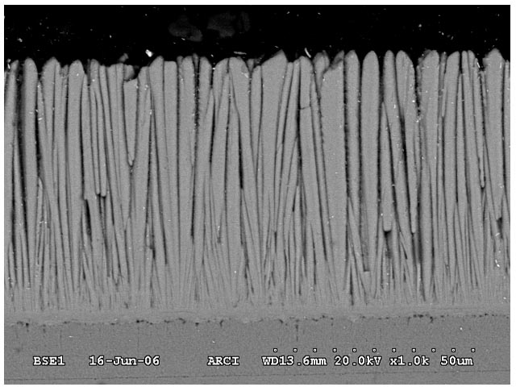
Aluminum Anodizing
لایه اکسیدی شامل: Al₂O₃، Al(OH)₃، AlOOH، Al، H₂O، SO₃

Slide 8
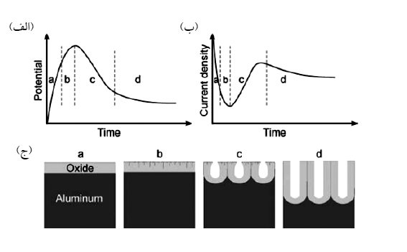
Aluminum Anodizing

Slide 9
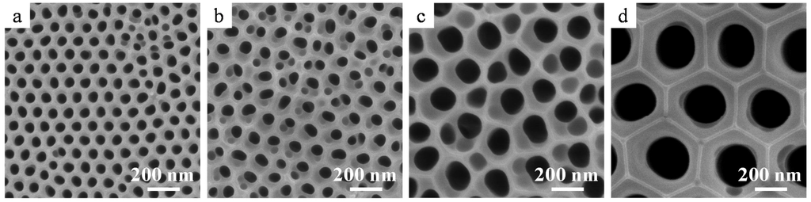
Aluminum Anodizing
نظریه آندایزینگ
فیلم اکسیدی حاوی حفره های استوانه ای شکل است که در سلول های شش وجهی لانه زنبوری قرار دارند.
anodizing at (a) 40 V, (b) 60 V, (c) 100 V, and (d) 185 V.

Slide 10
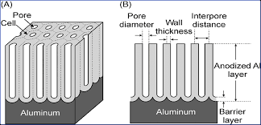
Aluminum Anodizing
تشکیل حفره ها: حمله تصادفی الکترولیت به نقاط معیوب در پوشش و متمرکزشدن انحلال (ناشی از میدان های الکتریکی) در این نواحی
مکانیزم انحلال لایه:
Al(OH)₃+ H⁺=Al(OH)₃H⁺
Al(OH)₃H⁺=Al(OH)⁺⁺ +OH⁻ +H₂O
قطر داخلی: 100 تا 250 آنگستروم
ضخامت دیواره: 100 تا 200 انگستروم
ارتفاع حفره (ضخامت پوشش):
5000 تا 25000 برابر قطر داخلی حفره

Slide 11
Aluminum Anodizing
انواع الکترولیت اسیدی:
اسید فسفریک
اسید کرومیک
اسید اگزالیک
اسید سولفوریک

Slide 12
Aluminum Anodizing
اسید کرومیک (H₂CrO₄)
لایه ای خاکستری و شفاف تولید می شود که چندان قابل رویت نیست.
جنس کاتد: فولاد زنگ نزن
تشخیص ترک های مویی با رنگ زرد کرومات
برای قطعاتی که تولرانس ابعادی در آنها مهم است.
غلظت الکتروليت: 10-2 درصد وزني، دانسيته جريان: 0/3-1/8 آمپر بر دسي متر مربع، ولتاژ: 40-30 ولت و دمای 40-30 درجه سانتيگراد
ضخامت: 5 تا 10 میکرون (با افزایش غلظت اسید، ضخامت لایه اکسیدی افزایش می یابد).
تولید لایه نازک غیر متخلخل برای افزایش مقاومت در برابر خوردگی

Slide 13
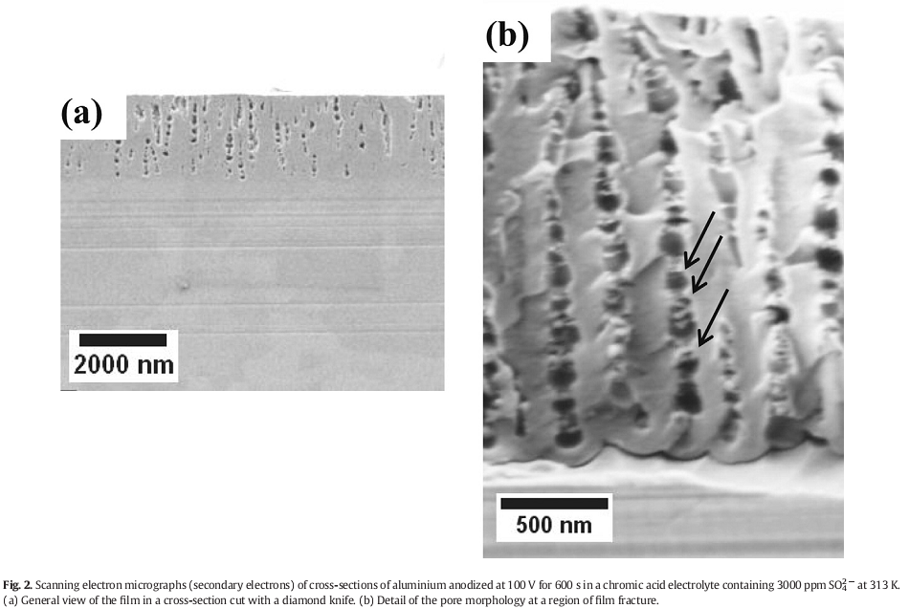
Aluminum Anodizing
اسید کرومیک (H₂CrO₄)

Slide 14
Aluminum Anodizing
اسید سولفوریک
ایجاد سطوح آینه ای
کاتد: سرب
ضخامت تا 100 میکرون
الکترولیت با غلظت 10 تا 20 درصد اسید سولفوریک با چگالی جریان 1 تا 15 آمپر بر دسی متر مربع و ولتاژ 10 تا 20 ولت

Slide 15
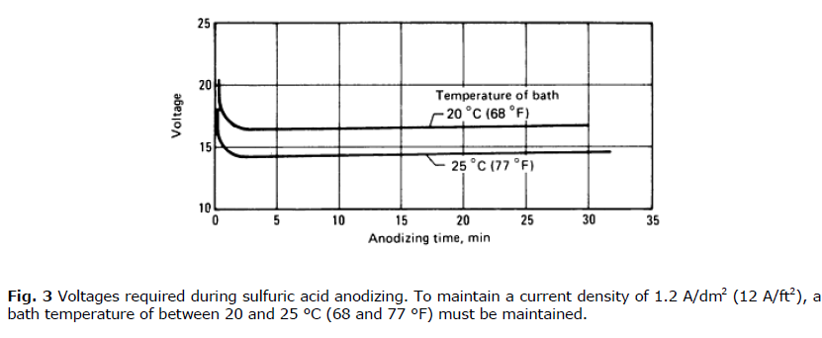
Aluminum Anodizing
اسید سولفوریک

Slide 16
Aluminum Anodizing
اسید اگزالیک (C₂H₂O₄)
تولید فیلم های عایق الکتریکی
کاتد: سرب
لایه ضخیم زردرنگ
محلول 3 تا 10 درصد اسید اگزالیک،چگالی جریان 1/1 تا 3/3 آمپر بر دسی متر مربع و ولتاژ 30 تا 60 ولت در دمای 30 تا 50 درجه سانتیگراد

Slide 17
Aluminum Anodizing
اسید فسفریک:
پوشش های نازک با حفرات بزرگتر
به عنوان یک عملیات عمليات قبل از پوششهايي نظير آبکاري يا مواد آلي(چسبهاي آلي) به علت چسبندگي مناسب رنگ به آن
ضخامت: تا 6 میکرون
حمام 25 تا 30 درصد اسید فسفریک، چگالی جریان 1/1 تا 2/2 آمپر بر دسی متر مربع و ولتاژ 30 تا 120 ولت

Slide 18
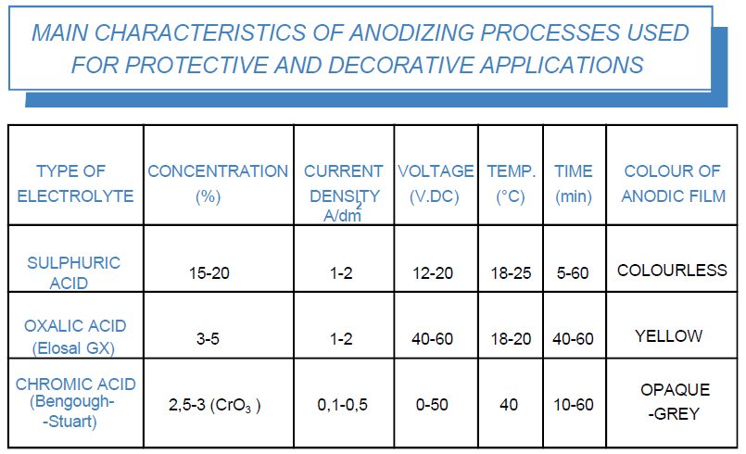
Aluminum Anodizing

Slide 19
Aluminum Anodizing
عوامل موثر:
زمان آندایزینگ
دانسیته جریان و ولتاژ
درجه حرارت
غلظت الکترولیت
غلظت آلومینیم در الکترولیت
هم زدن الکترولیت
ترکیب شیمیایی زیرلایه

Slide 20
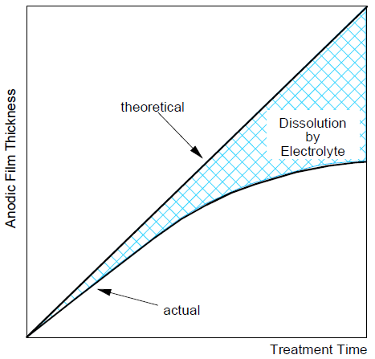
Aluminum Anodizing
زمان آندایزینگ

Slide 21
Aluminum Anodizing
دانسیته جریان:
دانسیته جریان معمول برای آندایز آلومینیم: A/dm² 2-1
شدت جریات خیلی پائین: زمان آندایز طولانی شده و حمله الکترولیت به لایه اکسیدی بیشتر شده و تخلخل سطح اکسید افزایش یافته، کیفیت آن کاهش می یابد.
دانسيته جريان بالا: امکان گرم شدن ناحيه اي در سطح آلومينيوم را افزايش داده و باعث کاهش سختي، مقاومت سايشي و مقاومت به خوردگي لايه اکسيدي مي شود.
ولتاژ:
در آندایزینگ معمولا جریان ثابت نگه داشته می شود و ولتاژ در طول فرایند تغییر می کند.

Slide 22
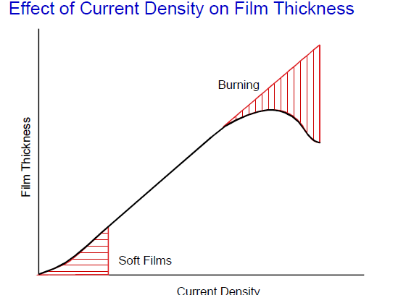
Aluminum Anodizing
دانسیته جریان:
تجمع موضعی جریان و گرم شدن بیش از حد
لایه نازک، متخلخل و نرم

Slide 23
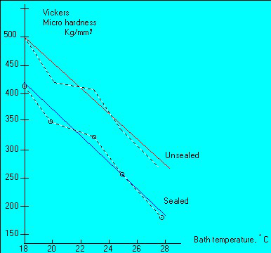
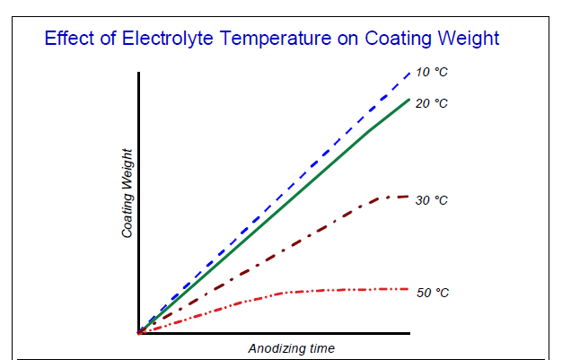
Aluminum Anodizing
درجه حرارت
افزایش دما منجر به افزایش نرخ انحلال لایه اکسیدی و تولید فیلم نازکتر و متخلخل تر با سختی کمتر می شود.

Slide 24
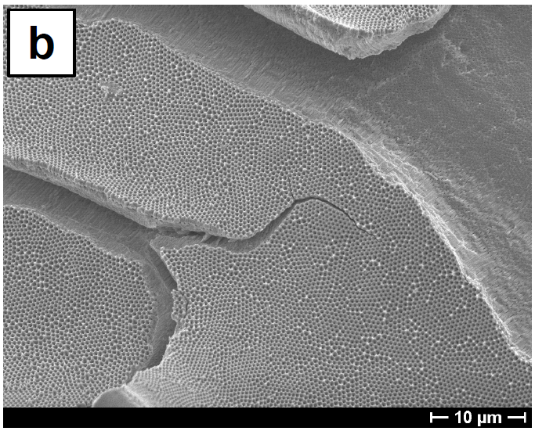
Aluminum Anodizing
breakdown caused by local heating

Slide 25
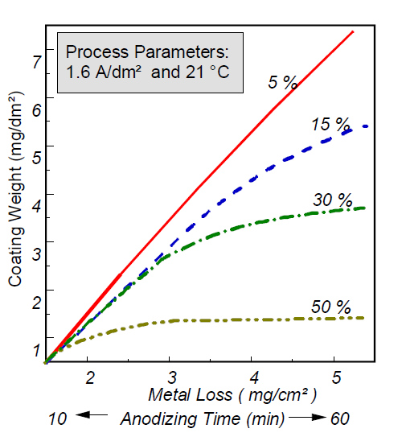
Aluminum Anodizing
غلظت الکترولیت:
تاثیر افزایش غلظت اسید مشابه
تاثیر افزایش دما است
با افزایش غلظت، قدرت حل کنندگی
اسید افزایش یافته و در نتیجه
ضخامت لایه اکسیدی کاهش می یباد.

Slide 26
Aluminum Anodizing
غلظت آلومینیم در الکترولیت:
حمام تازه تهيه شده آندايز به دليل فقدان آلومينيوم در آن به خوبي کار نخواهد کرد. وقتي حمام در شرايط ايده ال قراردارد که ميزان آلومنيوم آن حدود 12-8 گرم برليتر باشد.
وجود آلومینیم بالارفتن موضعی دما (Burning) را کاهش می دهد.
اگر مقدار آلومينیم به حدود 15گرم بر ليتر رسيد، حمام بايد اصلاح شود. زيرا افزايش آلومينيوم، رسانايي الکتروليت را کاهش داده و ولتاژ مصرفي را افزايش مي دهد. با افزايش بيش از حد آلومينيوم در محيط حمام، يک هاله خاکستري رنگ (سولفات آلومینیم) روي لايه اکسيدي ايجاد مي شود.

Slide 27
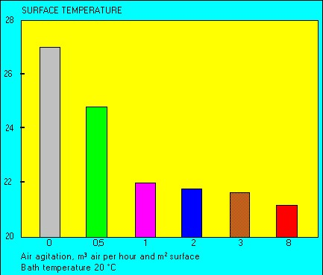
Aluminum Anodizing
هم زدن الکترولیت:
داشتن تلاطم مناسب براي جلوگيري از حرارت موضعي ضروري است

Slide 28
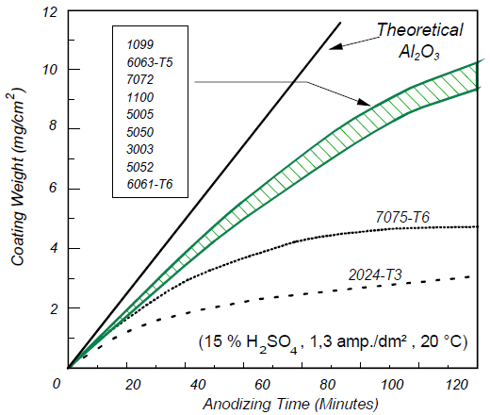
Aluminum Anodizing
ترکیب شیمایی زیرلایه:
به طور کلی آلومینیم بهتر از آلیاژهای آن آندایز می شود.
پوشش آندی روی آلومینیم 99/99% شفاف و روشن است. وجود 0/08% آهن شفافیت آن را کاهش می دهد.
در بین آلیاژهای آلومنیم، سری های 5000 و 6000 پوشش زینتی بهتری دارند.

Slide 29
Aluminum Anodizing
مراحل:
1- چربی گیری: معمولا در محلول های قلیایی
2- شستشو
3- اچ کردن: حذف لایه اکسیدی در محلول هیدروکسید سدیم 100=500 گرم بر لیتر
4- برداشتن لایه سیاه (Desmutting): حذف ذرات اکسیدی و بین فلزی (لایه مات) که در محلول قلیایی نامحلول هستند و در مرحله اچ کردن روی سطح باقی می مانند.
غوطه ور کردن در محلول اسید نیتریک. مرحله Desmutting، مرحله اکسيد زدايي يا خنثي سازي ويا خنثي کردن سود با اسيد نيتريک يا سولفوريک نيز ناميده مي شود. اين مرحله تأثيري در سطح آلومينيوم ندارد.

Slide 30
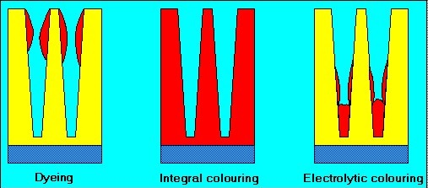
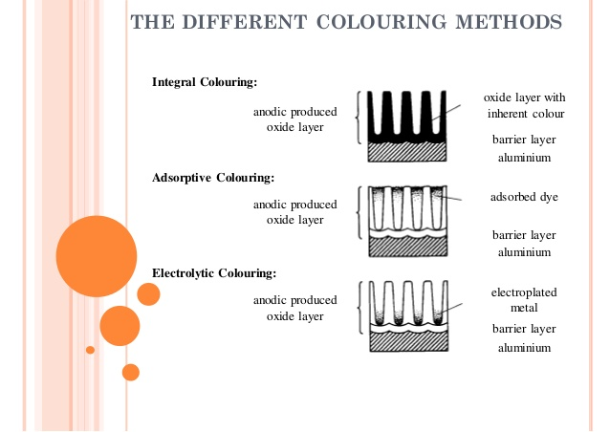
Aluminum Anodizing
5- رنگ کردن شامل سه روش:
5-1- رنگ کردن یکپارچه یا تک مرحله ای (integral colouring/self colouring)
رنگ در حين مرحله آندايز با استفاده از الکتروليت هاي برپايه اسيدهاي آلي توليد مي شود

Slide 31
Aluminum Anodizing
5- رنگ کردن شامل سه روش:
5-2- رنگ آميزي به وسيله رنگ دانه ها (Dyeing)
غوطه وري قطعه در يک محلول رنگ بعد از مرحله آندايز و شستشو

Slide 32
Aluminum Anodizing
5- رنگ کردن شامل سه روش:
5-3- رنگ آميزي الکتروليتي (Electrolytic colouring)
غوطه وري قطعه در وان رنگ بعد از مرحله آندايز و شستشو تحت جریان الکتریکی

Slide 33
Aluminum Anodizing
6- آب بندی
در صورت نیاز به رنگ کاری بعد از آندایز، نباید آنرا آب بندی کرد.
فرایند آب بندی معمولا در آب داغ دیونیزه انجام میشود. دما حدود 100 درجه سانتیگراد به مدت 2-3 دقیقه به ازای هر میکرون ضخامت پوشش
در پروسه آب بندي، اکسيد آلومينيم به هيدرات آلومينيم Al(OH)3 (بوهميت) تبديل مي شود. تبديل با افزايش حجم و بستن تخلخل سطح پوسته همراه است. شرح ساده اين مرحله اين است که اکسيد آلومينيوم، آب داغ را جذب کرده و حجم افزايش مي يابد.
Al2O3 + 3H2O ==> 2Al(OH)3
تاثیر Sealing؟
افزایش مقاومت به خوردگی
افزایش امپدانس فیلم آندی
کاهش چسبندگی رنگ
کاهش سختی و مقاومت در برابر خراش

Slide 34
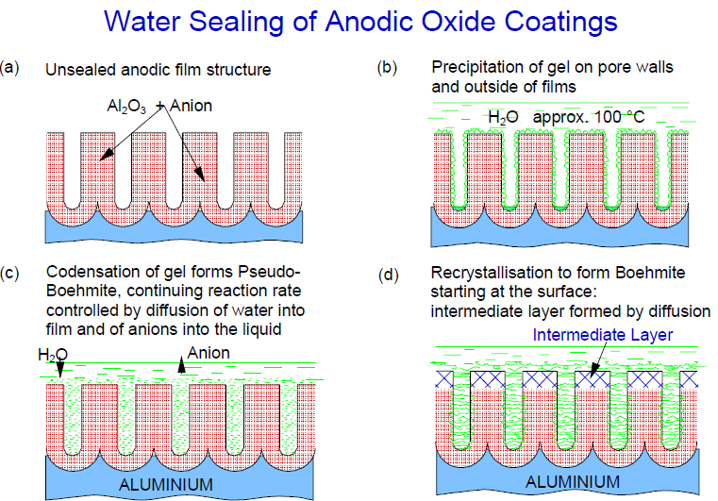
Aluminum Anodizing

Slide 35
Aluminum Anodizing
Hard Anodizing /Type III Anodizing/ Hardcoating
Type I is chromic acid anodising,
Type II is sulfuric acid anodising,
Type III is sulfuric acid hard anodising
آندایزینگ در اسید سولفوریک جهت تولید لایه اکسیدی ضخیم (20 تا 100 میکرومتر)
افزایش مقاومت به سایش
تفاوت اصلی آن با آندایزینگ معمولی دمای عملیات و ولتاژ و جریان اعمالی است.
دمای پایین تر فرایند: 2-4 درجه سانتیگراد
دانسیته جریان: 2-3/6 آمپر بر دسی متر مربع
نرخ رشد لایه‌ی اکسید در آندایز سخت سریع‌تر از نرخ رشد لایه اکسید در آندایز نرم است.

Slide 36
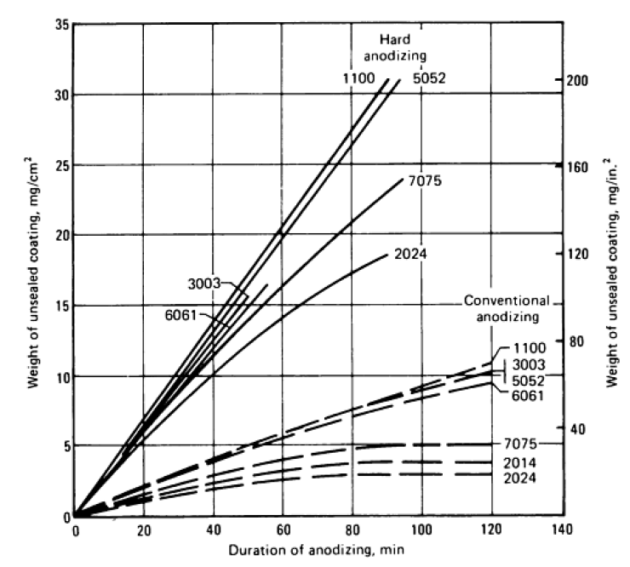
Aluminum Anodizing

Slide 37
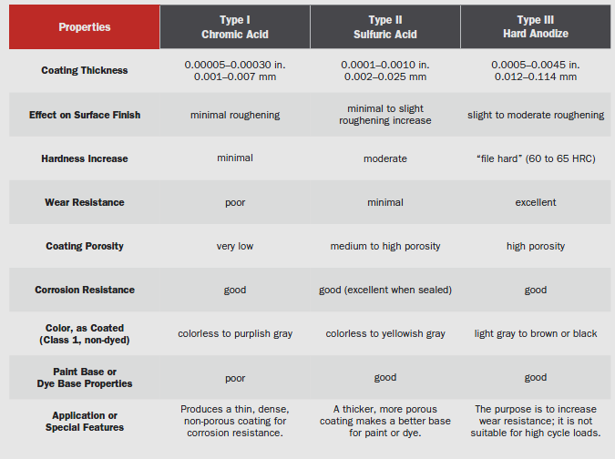

Slide 38
The End

